Slide 1

微信小程序开发教程
讲 师：秦 宇 煌

Slide 2
目录
JSON配置文件详解
JSON配置文件
app.json-pages键值对
app.json-window键值对
app.json-tabBar键值对
寻找图标文件
局部json配置文件
第二章：小程序基础
第二节：小程序项目配置详解

Slide 3
JSON配置文件详解

Slide 4
全局配置文件：app.json
JSON配置
文件
局部配置文件:xxx.json

Slide 5
"pages":[
"pages/index/index",
......,
],
app.json
在此处可以加入新的页面，结构参照第一行的格式。
卸载pages值中的第一行会默认显示。
编码后请按下ctrl+s，保存预览最终效果。
pages键值对
控制小程序中的页面

Slide 6
navigationBarBackgroundColor(导航栏颜色)
navigationBarTextStyle(导航栏文字颜色)
black（黑色）、white（白色）
navigationBarTitleText（导航栏的标题文字）
navigationStyle（导航栏默认是否出现）
default（显示）、custom（不显示）
"enablePullDownRefresh": true（开启下拉刷新）
backgroundColor（下拉页面的背景色）
backgroundTextStyle（下拉页面的文字颜色）
dark（暗色）、light（亮色）
app.json
"window":{
......
},
window键值对
控制小程序中的整体导航栏及一部分特殊内容的UI效果。

Slide 7
color（文字颜色）
selectedColor（标签选中后的文字颜色）
backgroundColor(标签栏背景色)
borderStyle（标签栏上边框颜色）
black （黑色）、 white（白色）
position（标签栏位置）
bottom（底部，默认） 、top（顶部）
list（标签栏按钮具体设置，里面应有2~5个对象）
text（按钮上的文字内容）
pagePath（点击后访问的路径）
iconPath(正常情况下按钮图标)
selectedIconPath（选中情况下按钮图标）
"tabBar":{
......
},
app.json
tabBar键值对
控制小程序中的标签栏

Slide 8
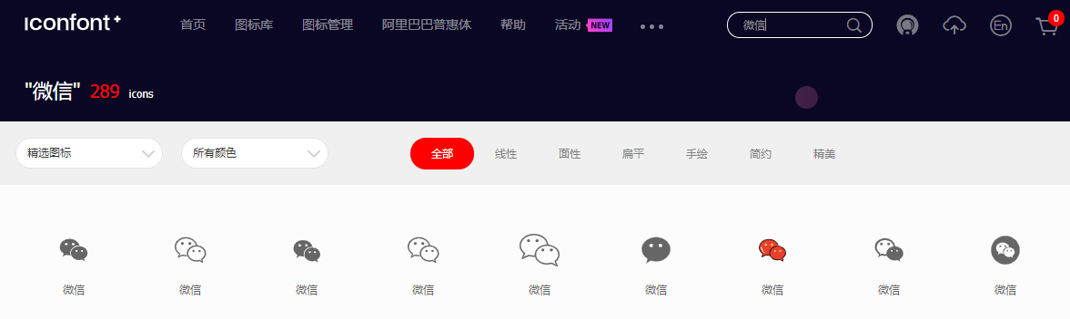
需要使用图标（ICON）
访问：https://www.iconfont.cn
需求：要有新浪账号

Slide 9
局部JSON配置文件
内容与app.json基本一模一样。当局部json配置文件与全局json配置文件冲突时。局部json配置文件的配置项会覆盖全局json配置文件。

Slide 10
本小节内容结束

